Slide 1
教育をする権利と教育行政
公的性格・自律性と基準行政・私立学校の独自性の範囲（経済特区）・学校格差（教育条件）

Slide 2
ウィッツ青山高校を考える
入学者を紹介すると24万の謝礼（年収350万以下の家庭）→高校就学支援金（授業料、謝礼とほぼ同額）
更に奨学金を世話（年収200万以下は猶予）
2005年開校で1200名の生徒。40カ所のサポート校
年2回本校のある伊賀市に行く義務（卒業）
経済特区制度で株式会社が成立した学校

Slide 3
ウィッツ青山通信制高校問題
問題とされる授業の一例
免許失効の教師が授業
在籍実態のない生徒の分まで補助金を請求（1億5千万不正受給）
ユニバーサル・スタジオ・ジャパンにいって、「おつり」計算が数学、バスの映画鑑賞が英語、途中の食事が家庭
忍者博物館で手裏剣体験が体育（本部が伊賀にある）
経済特区制度、通信高校制度事態への不信感

Slide 4
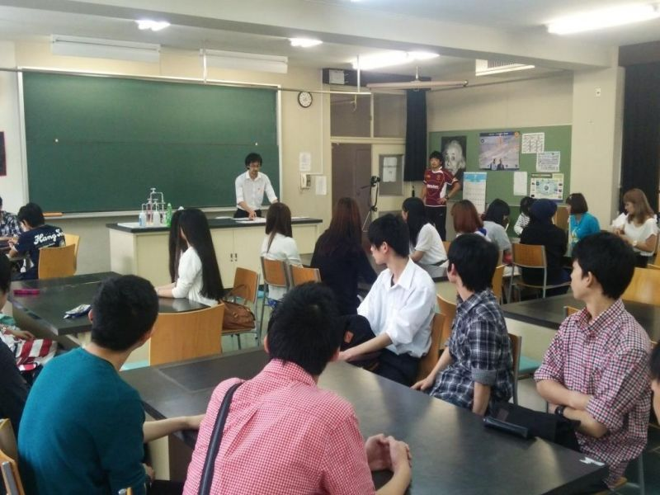

Slide 5
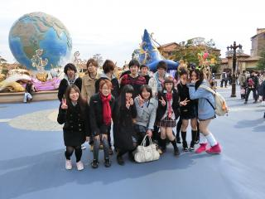

Slide 6
教育権の範囲
教育に関わる人の範囲
教育は「する者」「受ける者」がある。
教育を「受けさせる者」がある。
教育を「自らする者」（学習）がある。
法的に規定されている権利
「受ける権利」「受けさせる義務」＝憲法２６条
親権＝民法（第八百二十条 親権を行う者は、子の利益のために子の監護及び教育をする権利を有し、義務を負う。）

Slide 7
教育をする権利とは１
法律上「教育をする権利」を認められているのは、「親権者」のみ。しかし、親権の一部としての「教育権」は、しつけと「学校選択権」（ただし、私立学校を選択する権利）のみ。
「教育をする権利」→「自ら教育を行なう権利」
教育を他人に依頼・学校を設立・学校選択・内容を決める（オランダでは、後３者を憲法で保障）
「権利」と「権限」は異なる

Slide 8
教育をする権利とは２
公教育には、日本では「する権利」は存在しない。あるのは「権限」 cf 「体罰」
家庭や塾(各種学校認定は除く)、家庭教師は、私教育は、「法的秩序」の外
家庭：親権の中に、教育をする権利
家庭教師と塾：契約関係
形式的権利と実質的権利
形式的権利とは、「する自由・機会がある」
実質的権利とは、現実的にそれができる

Slide 9
教育をする権利の構造
権利の主体（誰が「教育をする」のか）
親の教育権（学校選択権△ ホームスクール×）
教師の教育権△（法的制限）
学校設立の権利（国○ 学校法人○ 個人×）
自己教育（学習）法的には×
権利を実質化するもの（学校設立保障）
認可の形態
財政保障
特別な教育理念の実現

Slide 10
親の教育権
法的な親の教育する権利に関わる規定
親権に教育選択権がある。
子どもの教育の一義的責任は「家庭」とされた。（教育基本法） 抽象的
理論的な課題として
学校選択権（公か私はあるが公内は？）
運営参加権は？
教育参加権は？
学校評価権は？

Slide 11
学校以外の教育は？
義務教育の形態（家庭教育・学校教育）
家庭教育を
伝統的に認めている（デンマーク・イギリス）
紳士教育の伝統
１９７０年代以降法制化（アメリカ）
宗教重視・学校の暴力化・画一教育批判
親の価値観による教育への関与は？
宗像誠也・エホバの証人の事例

Slide 12
教育基本法
（学校教育）
第六条 法律に定める学校は、公の性質を有するものであって、国、地方公共団体及び法律に定める法人のみが、これを設置することができる。
２ 前項の学校においては、教育の目標が達成されるよう、教育を受ける者の心身の発達に応じて、体系的な教育が組織的に行われなければならない。この場合において、教育を受ける者が、学校生活を営む上で必要な規律を重んずるとともに、自ら進んで学習に取り組む意欲を高めることを重視して行われなければならない。
（大学）
第七条 大学は、学術の中心として、高い教養と専門的能力を培うとともに、深く真理を探究して新たな知見を創造し、これらの成果を広く社会に提供することにより、社会の発展に寄与するものとする。
２ 大学については、自主性、自律性その他の大学における教育及び研究の特性が尊重されなければならない。
（私立学校）
第八条 私立学校の有する公の性質及び学校教育において果たす重要な役割にかんがみ、国及び地方公共団体は、その自主性を尊重しつつ、助成その他の適当な方法によって私立学校教育の振興に努めなければならない。

Slide 13
公の性質
「公」の意味 public öffentlichkeit official
日本語の「公」は、official の意味が強い。(公立・公儀・公共施設・公共料金)
ヨーロッパでは、「開かれた」という意味の「公」概念がある。
英国Public School 全国から募集・貧困層のために無償席を用意
インターネット時代は、あたらしい「公共性」を創造する可能性

Slide 14
公の支配
憲法第八十九条 公金その他の公の財産は、宗教上の組織若しくは団体の使用、便益若しくは維持のため、又は公の支配に属しない慈善、教育若しくは博愛の事業に対し、これを支出し、又はその利用に供してはならない。
社会教育法第十条 この法律で「社会教育関係団体」とは、法人であると否とを問わず、公の支配に属しない団体で社会教育に関する事業を行うことを主たる目的とするものをいう。
監督命令に服している・監査等受け入れている・法令によって規制されている

Slide 15
社会による学校の認知
公的機関が権限をもって認可 日本
民間の機関が品質保証をする アメリカ
 | 長 所 | 短 所
公的認可 | 基準が明確・統一的 信頼感が高い 国の基準で学校が変化 | 自由な教育がしにくい 時の権力に左右されやすい
アクレディテーション | 自由な教育が可能になる 自分にあう教育の中から、学校を選択できる | 基準が不明確になる可能性 基準を満たしていない学校も存立可能

Slide 16
学校の設置・認可
１条校 学校教育法１条の規定する学校
幼稚園・小学校・中学校・高等学校・中等教育学校・高等専門学校・特別支援学校・大学
設置主体 国・地方公共団体・学校法人（国公立は行政法人の形をとることが多くなった。）
通常教育行政は、「指導助言」が原則だが、認可は「権力発動」が可能
代々木ゼミの小倉校認可問題 認可なのか特許なのか(行政側に裁量権があるか)

Slide 17
認可機関
一 公立又は私立の大学及び高等専門学校 文部科学大臣
二 市町村の設置する高等学校、中等教育学校及び特別支援学校 都道府県の教育委員会
三 私立の幼稚園、小学校、中学校、高等学校、中等教育学校及び特別支援学校 都道府県知事

Slide 18
基準行政
日本の学校は、設置基準によって認可が判定される
学校種ごとの設置基準以外に、通達による指導も併用されている
学校の教育条件の公的保障が目的
利点
教育を行なうために適切な状況が確保される。
欠点
柔軟性を欠く・阻害になることも（プールの深さ）

Slide 19
小学校設置基準
第一章 総則
（趣旨）
第一条 小学校は、学校教育法 （昭和二十二年法律第二十六号）その他の法令の規定によるほか、この省令の定めるところにより設置するものとする。
２ この省令で定める設置基準は、小学校を設置するのに必要な最低の基準とする。
３ 小学校の設置者は、小学校の編制、施設、設備等がこの省令で定める設置基準より低下した状態にならないようにすることはもとより、これらの水準の向上を図ることに努めなければならない。

Slide 20
小学校設置基準 第二章 編制
（一学級の児童数）
第四条 一学級の児童数は、法令に特別の定めがある場合を除き、四十人以下とする。ただし、特別の事情があり、かつ、教育上支障がない場合は、この限りでない。
（学級の編制）
第五条 小学校の学級は、同学年の児童で編制するものとする。ただし、特別の事情があるときは、数学年の児童を一学級に編制することができる。
（教諭の数等）
第六条 小学校に置く主幹教諭、指導教諭及び教諭（以下この条において「教諭等」という。）の数は、一学級当たり一人以上とする。
２ 教諭等は、特別の事情があり、かつ、教育上支障がない場合は、校長、副校長若しくは教頭が兼ね、又は助教諭若しくは講師をもって代えることができる。
３ 小学校に置く教員等は、教育上必要と認められる場合は、他の学校の教員等と兼ねることができる。

Slide 21
小学校設置基準 （施設設備）
（校舎に備えるべき施設）
第九条 校舎には、少なくとも次に掲げる施設を備えるものとする。
一 教室（普通教室、特別教室等とする。）
二 図書室、保健室
三 職員室
２ 校舎には、前項に掲げる施設のほか、必要に応じて、特別支援学級のための教室を備えるものとする。
（その他の施設）
第十条 小学校には、校舎及び運動場のほか、体育館を備えるものとする。ただし、地域の実態その他により特別の事情があり、かつ、教育上支障がない場合は、この限りでない。
（校具及び教具）
（他の学校等の施設及び設備の使用）
第十二条 小学校は、特別の事情があり、かつ、教育上及び安全上支障がない場合は、他の学校等の施設及び設備を使用することができる。

Slide 22
小学校設置基準(校舎・運動場)
別表 （第八条関係） イ校舎の面積
児童数 面積（平方メートル）
一人以上四〇人以下 ５００
四一人以上四八〇人以下 ５００＋５×（児童数－４０）
四八一人以上 ２７００＋３×（児童数－４８０）
ロ 運動場の面積
児童数 面積（平方メートル）
一人以上二四〇人以下 ２４００
二四一人以上七二〇人以下 ２４００＋１０×（児童数－２４０）
七二一人以上 ７２００

Slide 23
経済特区制度
基準から解放された教育が可能（小泉改革）
学習指導要領から解放
公立小学校の英語教育
特別な教育理念の学校（シュタイナー・サドベリバレイ）
長所 多様な学校の実現
欠点 補助がない。

Slide 24
大学の自由度は？
ＳＴＡＰ細胞問題で浮き彫りにされた「学位論文」問題を考えてみよう。
以前（＊＊博士）学位認定は厳格（ドイツの教授就任論文に相当）
学術博士に移行、多数生まれるような政策的誘導（外国からの批判がひとつの理由）
学位取得者の出ない博士課程に行政的介入
早稲田大学での安易な学位乱発

Slide 25
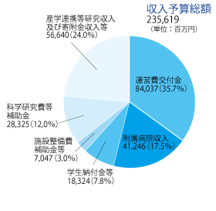
大学の格差化1
東大の支出総額 平成２３年 約2400億
24年の予算内訳

Slide 26
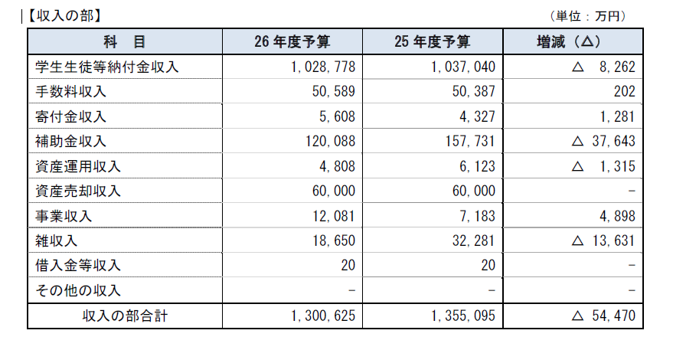
大学格差化2
文教大学予算

Slide 27
格差化政策の意味は
大学に限らず格差化政策は強化
県立高校の広域入試・都立高校の個別入試
国立研究所に「特定国立研究開発法人」指定の延期 (一億円の給与を可能? 必要か?)
大学での経常費削減と外部資金の重視
Q 競争は、教育機関を強化するか、全体として弱体化させるのか

